Slide 1




Neonatologie
MUDR. RENATA SLANÁ

Slide 2


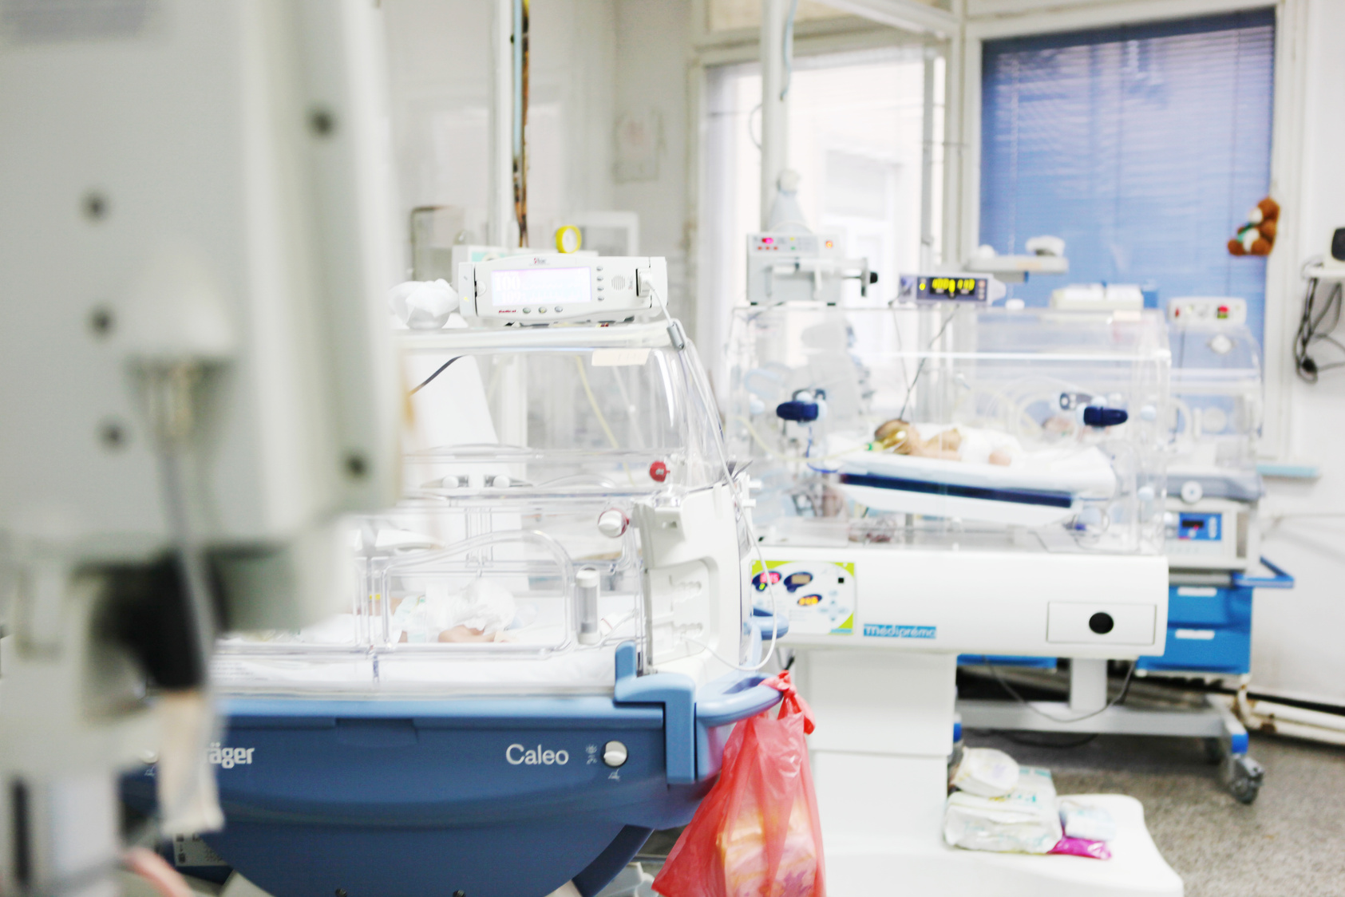

Hypoxicko-ischemická encefalopatie
  Encefalopatie navozená asfyxií v době porodu - kombinací hypoxie a ischemizace CNS - u donošeného novorozence
příznaky obvykle do 24 hodin
  Četnost 1:1000porodů
  Vznik HIE podpoří – placentární insuficience, nitroděložní infekce, chronická hypoxie plodu, vrozené srdeční vady..)
  Globální ischémie
  Asfyxie – cytotoxické poškození buněk— akutní edém mozku
  Klasifikace : I.-III. stupeň

Slide 3
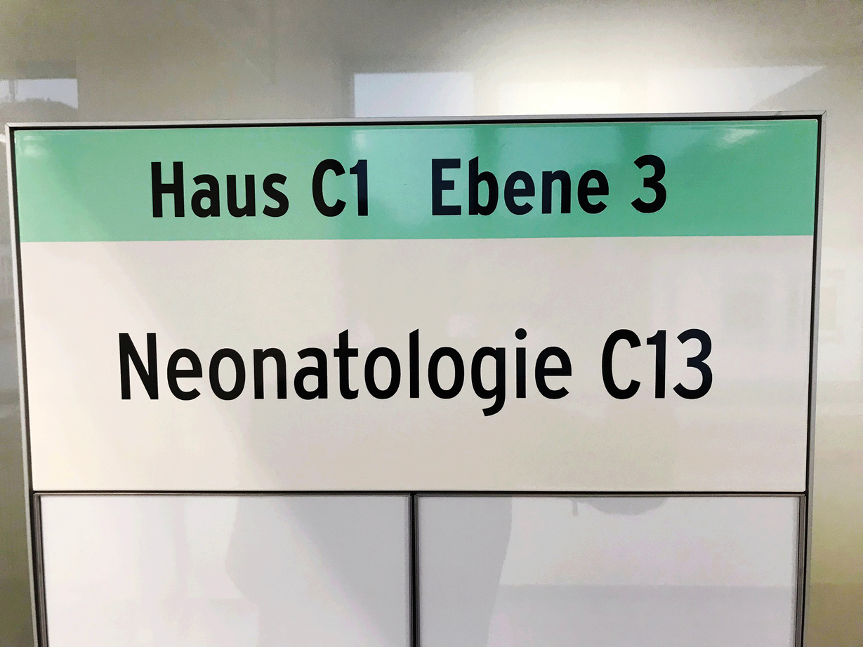
HIE- klinický obraz dle Sarnatových
  I.stupeň – lehká forma, hypertonický a hyperexcitabilní syndrom
odeznívá během 1-3 dnů
  II. stupeň – středně těžká forma , hypotonický syndrom, snížené reflexy, střídá se dráždivost a apatie , pohybové stereotypie (šlapání apod), bradykardie, apnoické pauzy, někdy křeče
odeznívá za 3-7 dní , až 30% dětí s následky
  III.stupeň – těžká HIE- porucha vědomí( stupor až koma), hypotonie, decerebrační rigidita , hypo/ areflexie, nereagující zornice, apnoe, křeče, edém mozku
50% trvalé následky, 50% letální

Slide 4
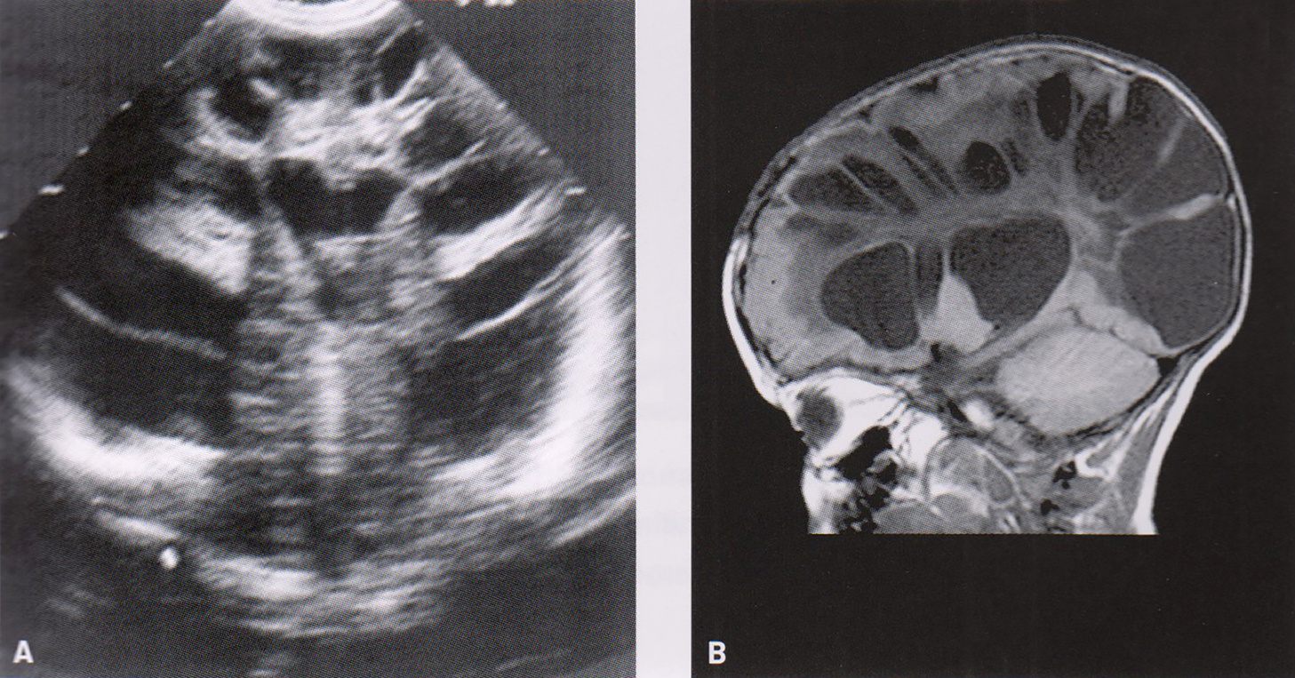
Nevšímalová S. , Dětská neurologie, Galén 2021, ISBN 978-80-7492-557-3, str 105, obr.3-9

Slide 5
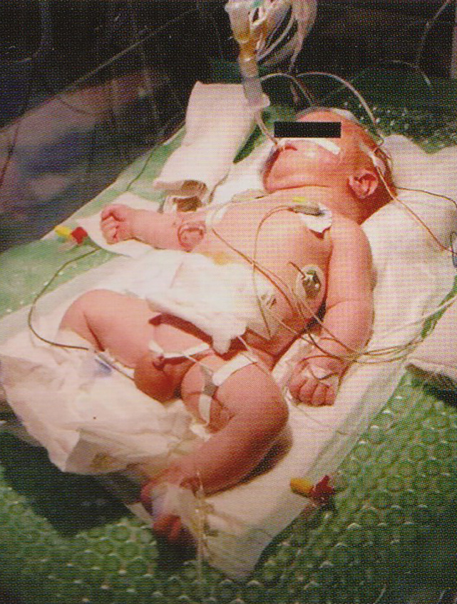
HIE- Terapie
kvalitní prenatální péče
postnatálně : vitální funkce ,
TK, vnitřní prostředí,
léčba křečí, edému mozku
řízená hypotermie…
Nevšímalová S. , Dětská neurologie, Galén 2021, ISBN 978-80-7492-557-3, str 102, obr.3-4

Slide 6
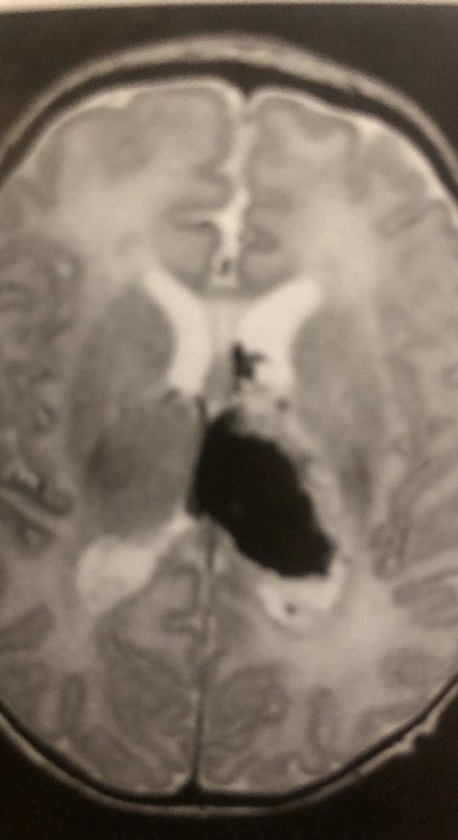
Ischemie
  Ložiskové ischemie– trombosa , embolie
(přispívají - sepse, srdeční vady atd)
projevy podle místa obstrukce
klinicky apatie, poruchy vědomí, křeče
  Globální ischemie- zejména v bílé hmotě
Zralý novorozenec – poškození parasagitální bílé hmoty + přilehlé mozkové kůry…... atrofie
Nedonošený novorozenec- má vyšší odolnost nezralých nerv. buněk vůči
hypoxii- poškozena periventrikulární bílá hmota - obraz periventrikulární leukomalacie- PVL , IVH/PVH

Slide 7

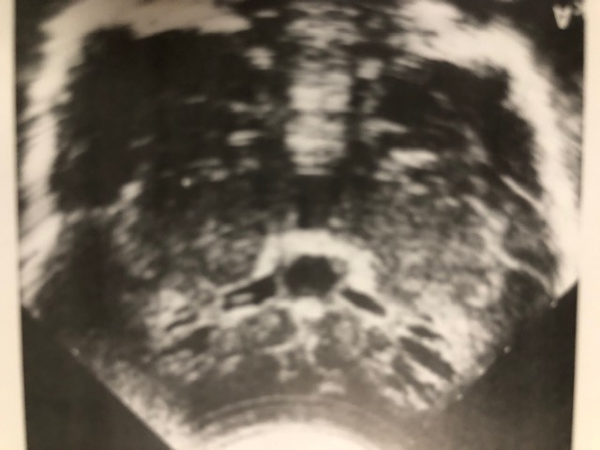
Periventrikulární leukomalacie
  Globální ischemie u nedonošených novorozenců
  s maximem v kritických oblastech
  do 34.-35. gestační týdne dozrávají spojky mezi hlubokým a povrchovým arteriálním řečištěm
  Při ischemii : postižena periventrikulární bílá hmota ….
  obraz PVL - drobné cysty, zhojí se gliosou – její retrakcí se pasivně rozšiřují postranní komory
  klinicky spastická diparesa
Nevšímalová S. , Dětská neurologie, Galén 2021, ISBN 978-80-7492-557-3, str 104, obr.3-7

Slide 8

Hemorrhagie - IVH, PVH
  Typická léze nezralého mozku ( asi 1/5 nezralých dětí) , do 4. dne po porodu
  Germinální matrix – pod ependymem postranních komor
bohatě prokrvená tkáň do asi 34. týdne gestace
- labilní TK, vyšší nitrohrudní tlak, hypoxie, RDS atd …..
Krvácení – I. – IV. stupeň závažnosti – prosté subependymální
až intraventrikulární
I. a II. stupeň - bez klinických příznaků
III. a IV. stupeň – závažné… posthemorrhagický hydrocefalus

Slide 9
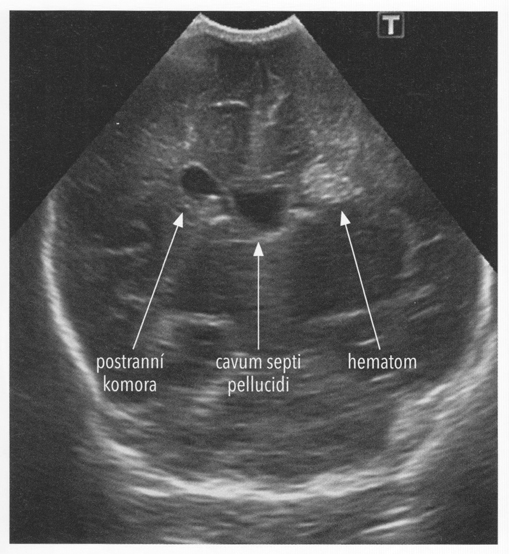
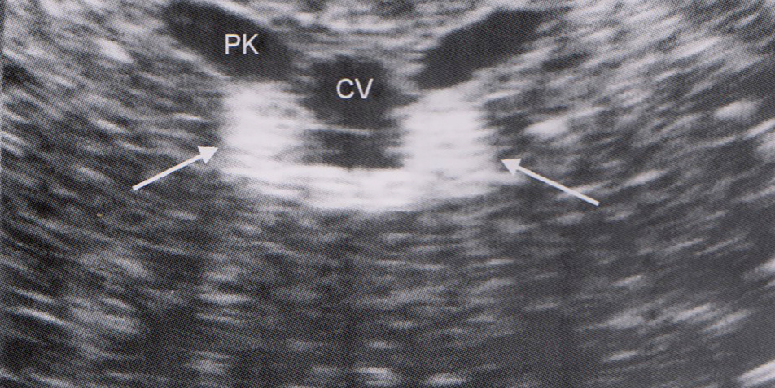
Ostatní typy intrakraniálního krvácení
  Obvykle trauma- velký plod, kefalopelvický nepoměr, kleště..
  Subdurální , epidurální hemorrhagie
  Intraventrikulární krvácení , komplikací – posthemorrhag. HC
  Krvácení do mozečku , u nezralých dětí součást IVH
Kršek P, Základy dětské neurologie, Galén2021, ISBN 978-80-7492-510-8, str 52, obr. 2.20
Nevšímalová S, Dětská neurologie, Galén 2021, ISBN 978-80-7492-557-3, str.106,obr.3-10

Slide 10
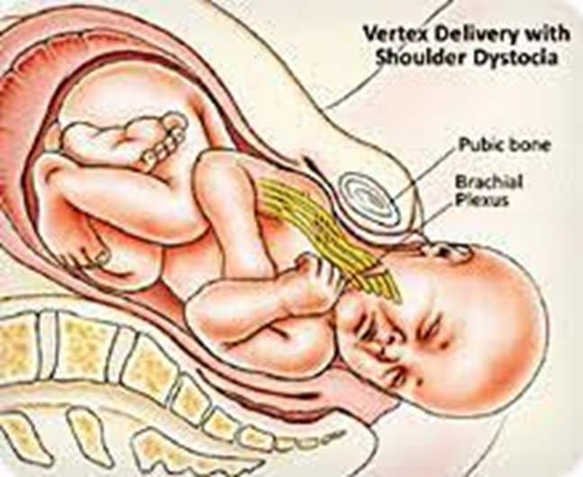
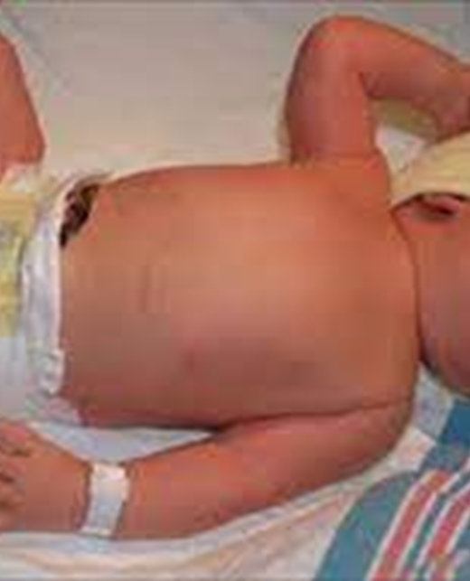
Poranění brachiálního plexu
www.fnbrno.cz
1-2/1000 živě narozených dětí , velká porodní hmotnost nad 4000g, větší OH , poloha KP .

Slide 11
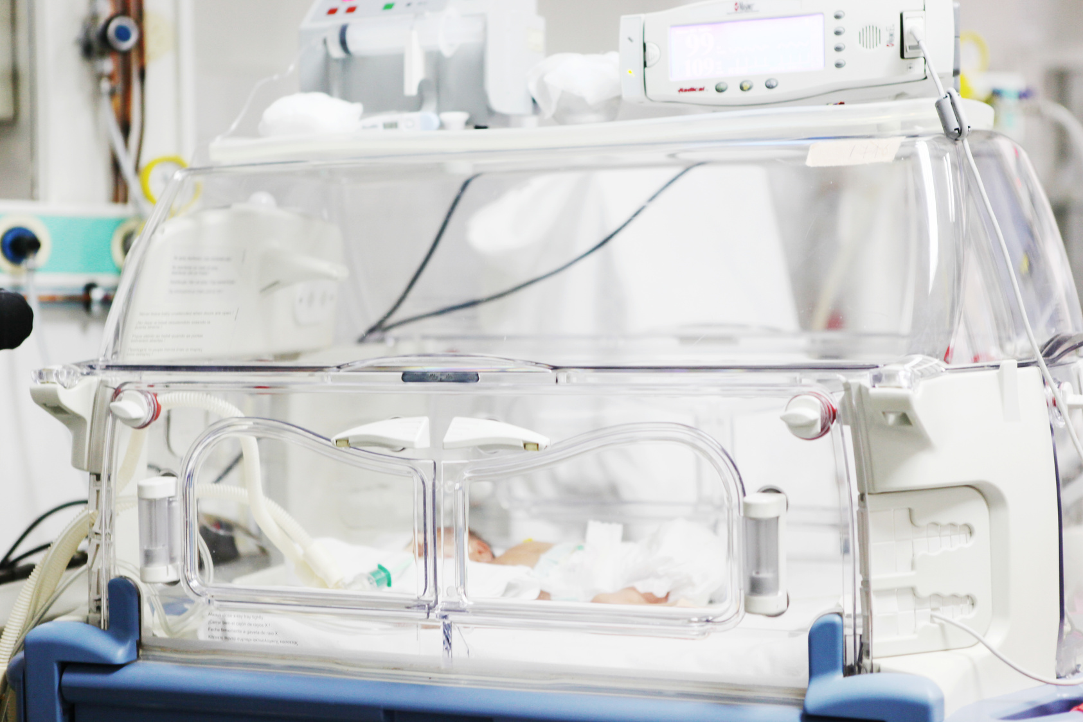
Léčba a prognosa
  Diagnostika - klinika, MR plexu, EMG
  Léčba – rehabilitace od konce l.týdne života
  Prognosa – dle závažnosti
porucha vedení ( např. otok)
přerušení axonů, nervových vláken
přerušení celého nervového svazku
  Regenerace trvá měsíce
chirurgické řešení na zvážení po 6 měsících nelepšícího se stavu

Slide 12
Novorozenecké křeče
  Četnost 1,5- 5,5/1000 porodů
  Častěji u nezralých novorozenců
  Většinou symptomatické - pre a perinatální poškození mozku, metab. vady , VVV mozku , neonatální EPsyndromy
  Tonické, klonické, myoklonické, epileptické spasmy, motorické automatismy ( subtilní křeče)
  Základní laboratoř, NH3, laktát, metab. vady
  LP při podezření na infekci nebo krvácení
  sono mozku, MR mozku , EEG
  Prognosa a léčba závisí na etiologii

Slide 13
Abstinenční syndrom
  Alkohol, tabák
sedativa, hypnotika, marihuana, opiáty , kokain, amfetaminy
  Alkohol - fetální alkoholický syndrom( mikrocefalie, hypotrofie, facies, PMR, porucha pozornosti a učení)
  Tabák, marihuana- mírné abstinenční příznaky, později ADHD,poruchy chování
  Heroin – první 2 dny života – třes, dráždivost, křeče, vegetativní dysfce, vysoký křik , později růstová retardace
  Barbituráty – l. týden – dráždivost, třes, poruchy spánku , křeče
  Kokain- abrupce placenty, aborty, prematurita, hypotrofie, ischemie, epilepsie, mentální defekt

Slide 14
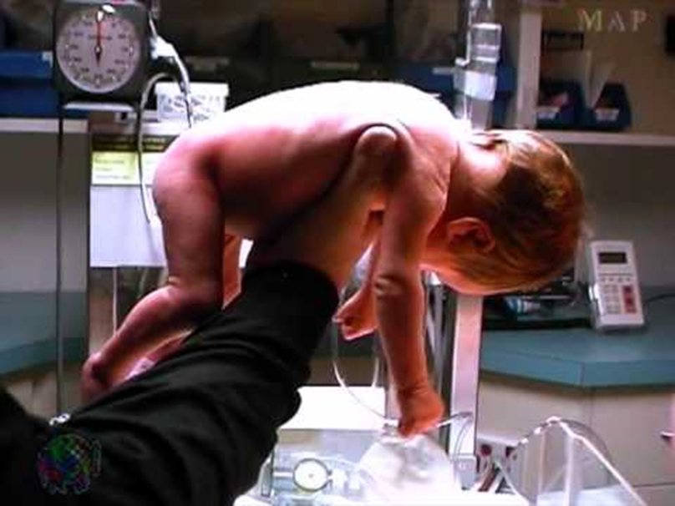
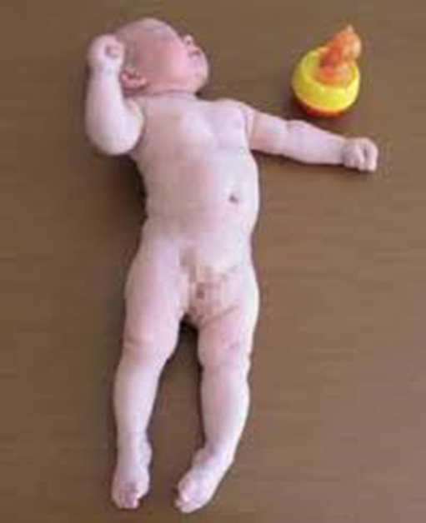
Abnormní svalový tonus u novorozence
  Hypotonický novorozenec
  Hypertonický novorozenec

Slide 15
Hypotonický syndrom
  Centrální
  Periferní
  Centrální : hypoxicko-ischemická encefalopatie, hemorrhagie, malformace mozku, chromozomální vady ,genetické syndromy( PWS), dědičné poruchy metabolismu
  Míšní: VVV, perinatální úrazy míchy
  Periferní : SMA I,kongenitální neuropatie, myopatie, metabolické myopatie (Pompe)

Slide 16
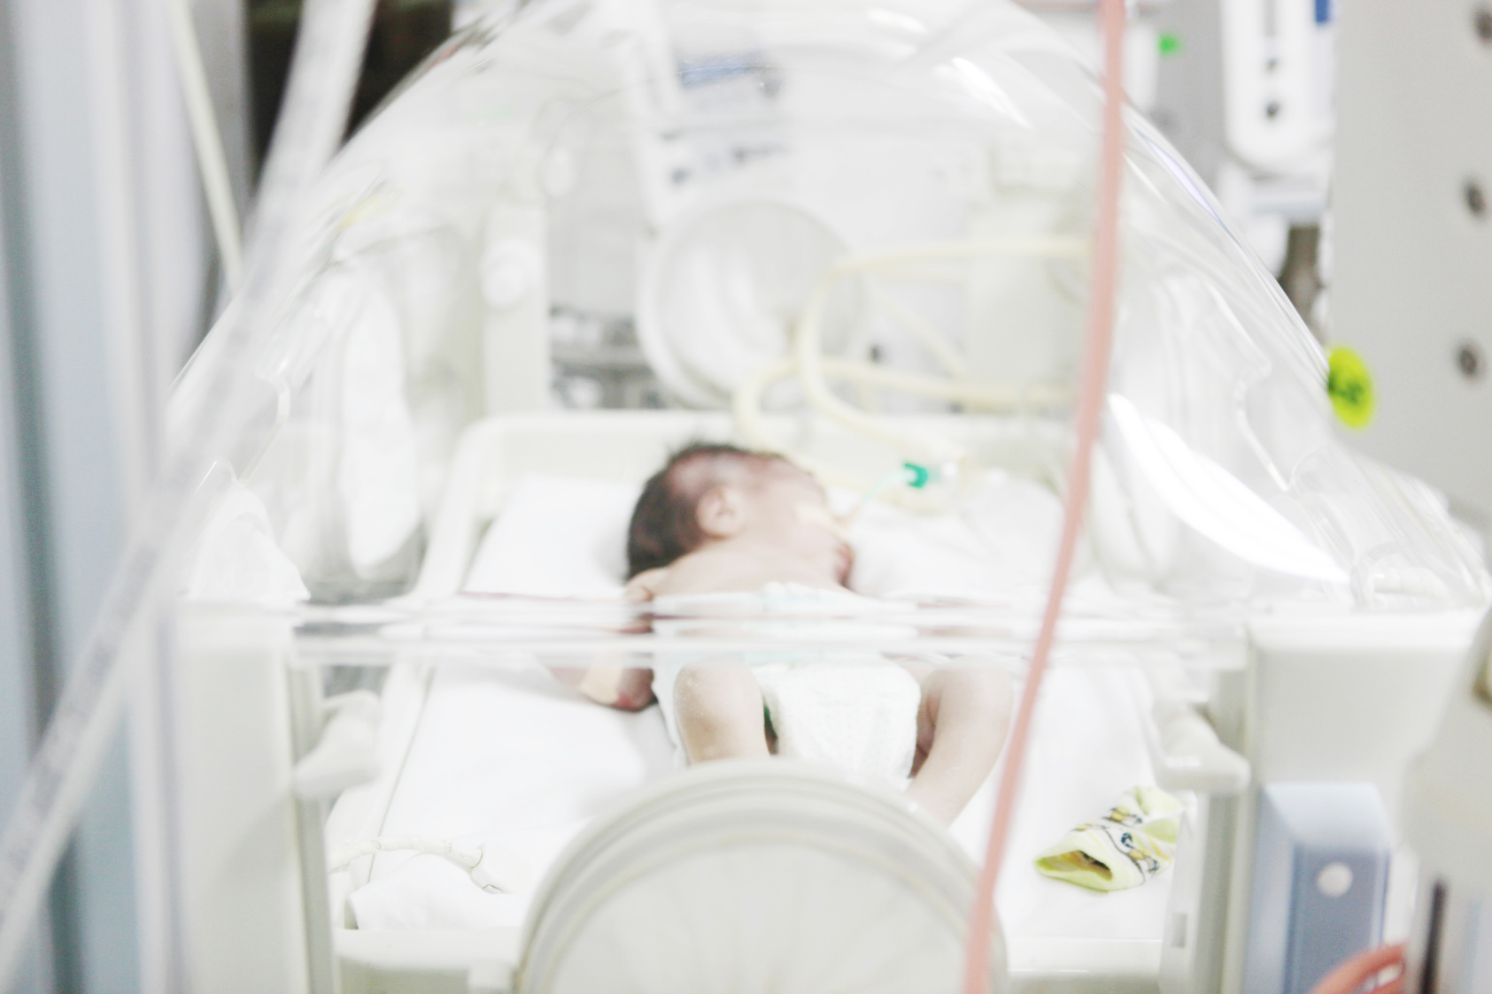
Hypotonický novorozenec- projevy
  Komplikace porodu - abnormní poloha, nepostupující porod, asfyxie..
  Centrální – porucha vědomí, novoroz. křeče, zvýšené šs reflexy, špatné sání , neprospívání,
  Periferní - hypotonie, slabost, areflexie, ortopedické deformity, chabý pláč, dechové obtíže, aspirace, chabé sání , neprospívání
U obou typů:
  Snížení rezistence, zvýšená pasivita svalová
  Snížená reaktivita, spontánní hybnost, žabí poloha

Slide 17
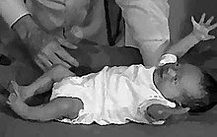
Hypertonický novorozenec
https://cs.wikipedia.org/wiki/Moro%C5%AFv_reflex
ATAKY ZVÝŠENÉHO SVALOVÉHO NAPĚTÍ PŘI HYPEREXCITABILITĚ
NOVOROZENECKÉ KŘEČE , TETANIE - HYPOKALCEMIE
EXTENČNÍ HYPERTONIE, HYPERREFLEXIE ŠS ODPOVĚDÍ, DYSTONICKÉ ATAKY, VĚTŠÍ NAPĚTÍ NA HKK NEŽ NA DKK,
NÍZKÝ PRÁH MORO REFLEXU
PLÁČ, NEKLID, PROPÍNÁNÍ , NA BŘÍŠKU VZPŘIMOVÁNÍ HLAVIČKY

